Slide 1

MODUL 1-4

Slide 2
OM MATERIALET (til læreren)
INTRODUKTION: GENERELLE OPLYSNINGER
Tema: Materialer og egenskaber.
Fag: Natur/teknologi
Målgruppe: 5.-6. klasse (evt. 4. klasse og 7.-9. klasse).
Varighed: 8-9 dobbeltlektioner, heraf lånes kufferten i fire uger.
Antal: 100 kasser med materialer samt web med vejledninger, video og uddybende materialer.
Udviklet i samarbejde med forskere (DTU), lærere og elever på Kongevejens Skole (Virum) og Christina Binau Frausing (NEUC).
Udgivelse: Juni 2016.
Distribution: Lånes via CFU eller købes direkte (så længe lager haves) hos:
Anne Hansen, kommunikationsansv. DTU Fysik, anne.hansen@fysik.dtu.dk

Slide 3
MODUL 1:
INTRODUKTION TIL MATERIALER OG EGENSKABER

Slide 4
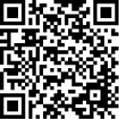
MATERIALERNES FANTASTISKE VERDEN
MODUL 1: INTRODUKTION TIL MATERIALER OG EGENSKABER
Find introduktionsvideoen på hjemmesiden:
  http://www.bornenesuniversitet.dk/Materialekasse/Video
Notes:
De følgende fire slides eller dele heraf kan du vise for eleverne, som introduktion til forløbet:
Introduktionsvideo om materialer – 2. Hvorfor materialer? – 3. Oversigt over forløbets ni moduler – 4. Dette skal I lære

Slide 5
HVORFOR MATERIALER?
MODUL 1: INTRODUKTION TIL MATERIALER OG EGENSKABER
Materialer spiller en kæmpe rolle i vores hverdag.
  chokolade, mælkekartoner, insulin, smartphones, vinduer, legetøj, hofteimplantater, medicin, vindmøllevinger, isolering, mad…..
Materialeforskningen er nøglen til løsningen på mange af nutidens og fremtidens problemer.
  energi, klima, fødevarer, medicin, proteser….
Verdens bedste forskningsmikroskoper til materiale-forskning bliver bygget i Lund, Sverige.
  Vi får brug for mange flere ingeniører og forskere.
Og så er materialer fascinerende, spændende, sjove…. ☺

Slide 6
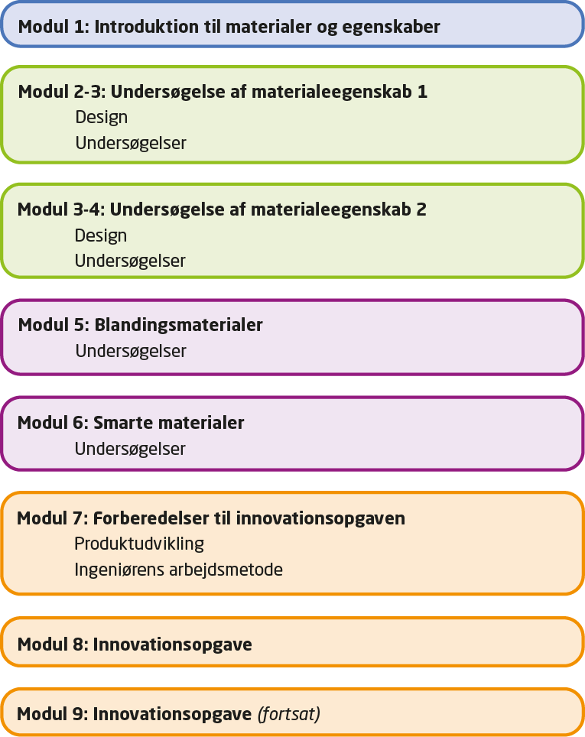
DETTE SKAL I LAVE
MODUL 1: INTRODUKTION TIL MATERIALER OG EGENSKABER
Notes:
Forenklet oversigt over forløbets ni moduler.

Slide 7
DETTE SKAL I LÆRE
MODUL 1: INTRODUKTION TIL MATERIALER OG EGENSKABER
At forskellige materialer har forskellige egenskaber.
At materialers egenskaber har betydning for deres anvendelser og produkters funktion.
At vi kan ændre materialers egenskaber ved at blande forskellige materialer.
At vi kan designe materialer til at reagere på deres omgivelser på nye og anderledes måder.
Jo mere vi ved om materialers egenskaber, jo bedre bliver vi til at lave produkter med præcis de egenskaber, vi har brug for.
Notes:
De fem centrale materialefaglige pointer, som eleverne lærer.

Slide 8
MODUL 2-4:
UNDERSØGELSER AF
- STYRKE
- OVERFLADERS HÅRDHED
- VARMELEDNING
- ABSORPTION
- VISKOSITET

Slide 9
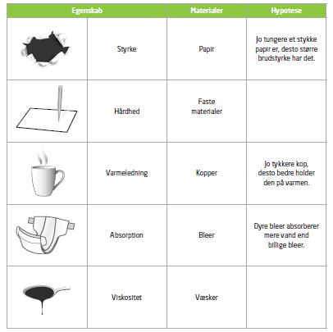
UNDERSØGELSER AF EGENSKABER
MODUL 2-4: UNDERSØGELSER
Notes:
Denne figur kan du bruge til at introducere eleverne for de fem egenskaber, hvoraf de skal undersøge to. Lad evt. eleverne være med til at vælge hvilke to egenskaber, I skal arbejde med.
I de følgende tre moduler skal eleverne lære mere om forskellige materialeegenskaber samt øve sig i at designe, udføre og vurdere enkle systematiske undersøgelser af Materialeegenskaber. Eleverne skal undersøge to forskellige materialeegenskaber valgt fra listen herover. Der er afsat 1½ modul (tre lektioner) til hver undersøgelse. Hvis du har mulighed for at afsætte mere tid, kan du naturligvis vælge at lade eleverne undersøge flere egenskaber.

Slide 10
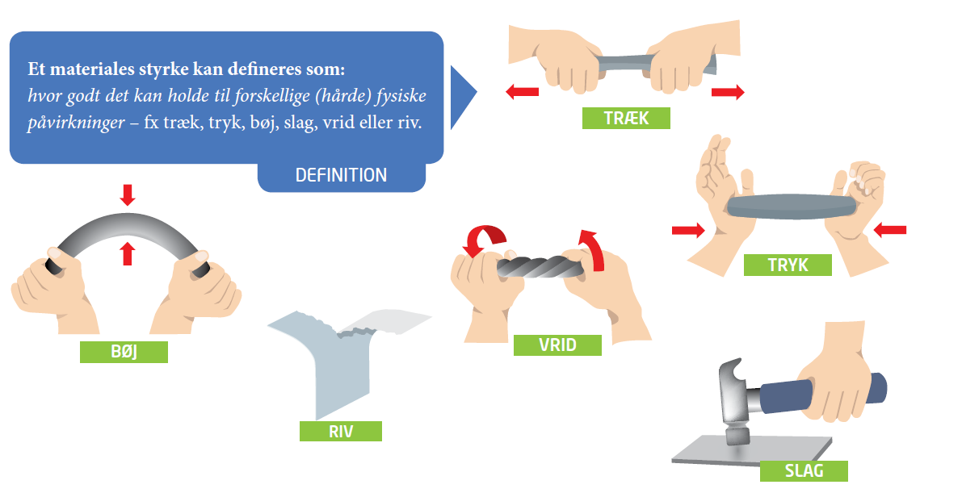
FLERE FORMER FOR STYRKE
MODUL 2-4: UNDERSØGELSER - STYRKE

Slide 11
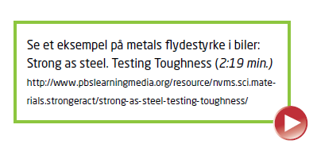
FLYDESTYRKE I BILER
MODUL 2-4: UNDERSØGELSER - STYRKE
Notes:
Se et eksempel på metals flydestyrke i biler: Strong as steel. Testing Toughness (2:19 min.)
http://www.pbslearningmedia.org/resource/nvms.sci.materials.strongeract/strong-as-steel-testing-toughness/

Slide 12
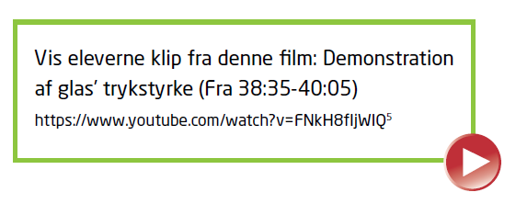
GLAS’ TRYKSTYRKE
MODUL 2-4: UNDERSØGELSER - STYRKE
Notes:
Vis eleverne klip fra denne film: Demonstration af glas’ trykstyrke (Fra 38:35-40:05)
https://www.youtube.com/watch?v=FNkH8fIjWIQ
Hvis linket ikke virker, så søg på følgende ” PBS Nova Making Stuff Stronger” på Youtube og følg link til program, der varer ca. 54 minutter.

Slide 13
^{MODUL 2-4:}
UNDERSØGELSE AF PAPIRS BRUDSTYRKE
MODUL 2-4: UNDERSØGELSER - STYRKE
PAPIRTYPE | VÆGT (gram) | FORUDSIG (Giv materialerne numre fra 1-5, hvor 5 er det stærkeste) | MÅLING | RESULTAT (Giv materialerne numre fra 1-5, hvor 5 er det stærkeste)
Notes:
Dette skema kan I tage udgangspunkt i, når eleverne designer deres undersøgelse.

Slide 14
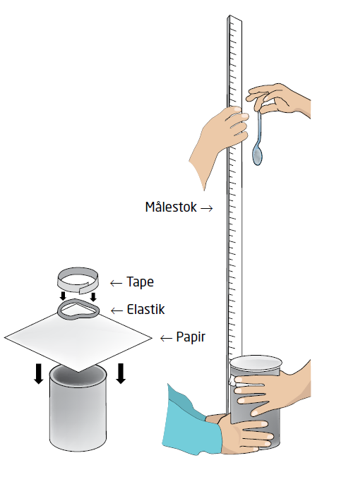
DTU-UNDERSØGELSE 1: ‘SKETESTEN’
MODUL 2-4: UNDERSØGELSER - STYRKE
Notes:
Til demonstration af undersøgelsesopstillingen for eleverne

Slide 15
UNDERSØGELSESSKEMA TIL ‘SKETESTEN’
MODUL 2-4: UNDERSØGELSER - STYRKE
PAPIRTYPE | VÆGT (gram) | FORUDSIG (Giv materialerne numre fra 1-5, hvor 5 er det stærkeste) | SKEENS ENDELIGE FALDHØJDE | RESULTAT (Giv materialerne numre fra 1-5, hvor 5 er det stærkeste)

Slide 16
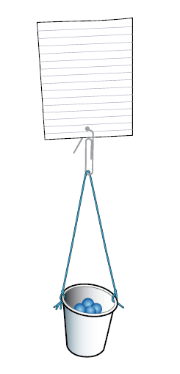
DTU-UNDERSØGELSE 2:
GLASKUGLER
MODUL 2-4: UNDERSØGELSER - STYRKE
Notes:
Til demonstration af undersøgelsesopstillingen for eleverne.

Slide 17
UNDERSØGELSESSKEMA TIL GLASKUGLER
MODUL 2-4: UNDERSØGELSER - STYRKE
PAPIRTYPE | VÆGT (gram) | FORUDSIG (Giv materialerne numre fra 1-5, hvor 5 er det stærkeste) | ANTAL GLASKUGLER (1) | ANTAL GLASKUGLER (2) | ANTAL GLASKUGLER (1) + (2) 2 | RESULTAT (Giv materialerne numre fra 1-5, hvor 5 er det stærkeste)

Slide 18
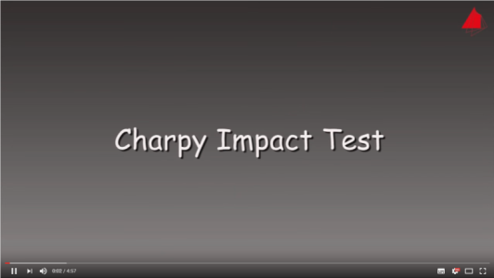
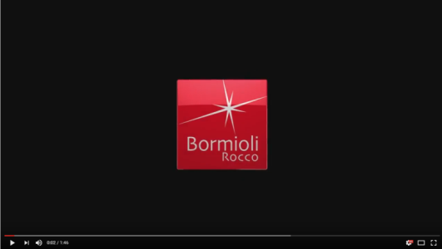
TEST I INDUSTRIEN
MODUL 2-4: UNDERSØGELSER - STYRKE
Se demonstration her: https://www.youtube.com/watch?v=tpGhqQvftAo (fra 1:00)
Se lignende test af glas’ brudstyrke her: https://www.youtube.com/watch?v=kB_u8hEs1ws
Notes:
Se demonstration her: https://www.youtube.com/watch?v=tpGhqQvftAo (fra 1:00)
Se lignende test af glas’ brudstyrke her: https://www.youtube.com/watch?v=kB_u8hEs1ws

Slide 19
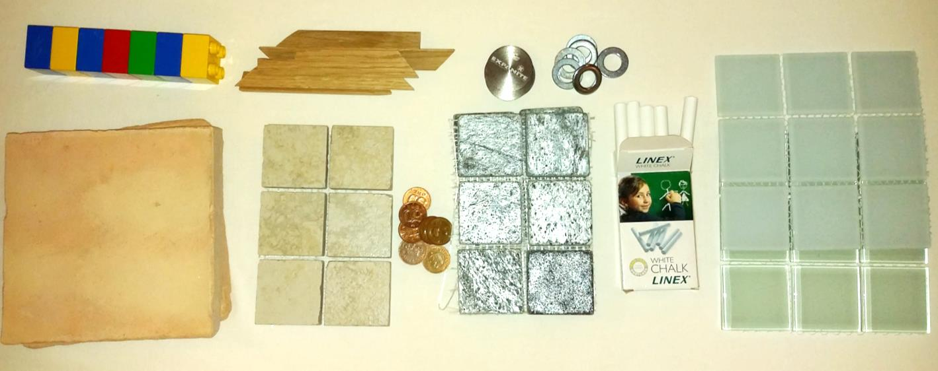
EKSEMPLER PÅ MATERIALER
TIL UNDERSØGELSE AF HÅRDHED
MODUL 2-4: UNDERSØGELSER – OVERFLADERS HÅRDHED

Slide 20
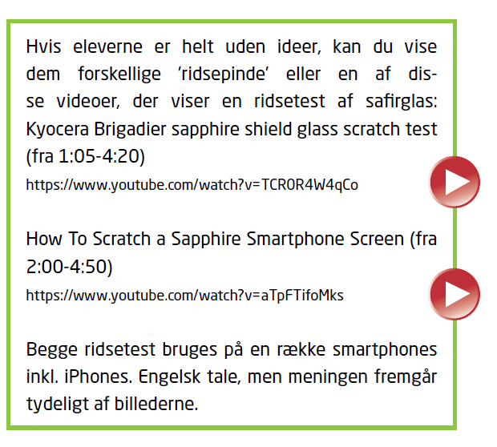

INSPIRATION TIL DESIGN AF UNDERSØGELSE
MODUL 2-4: UNDERSØGELSER – OVERFLADERS HÅRDHED

Slide 21
MODUL 2-4: UNDERSØGELSER – OVERFLADERS HÅRDHED
MATERIALE | FORUDSIG OVERFLADENS HÅRDHED (1 er blødest) | MÅLING Kan ridses med træpind (ja/nej) | MÅLING Kan ridses med plastpind (ja/nej) | MÅLING Kan ridses med metalpind (ja/nej) | MÅLING Kan ridses med? (Notér hvilket materiale, der kan ridse det materiale, I undersøger) | RESULTAT (1 er blødest)
Notes:
Dette skema kan I tage udgangspunkt i, når eleverne designer deres undersøgelse.

Slide 22
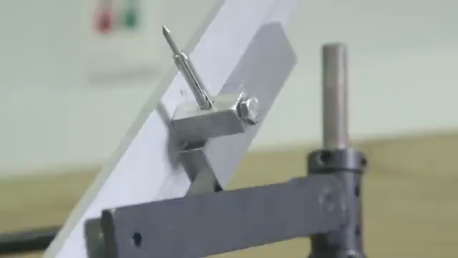
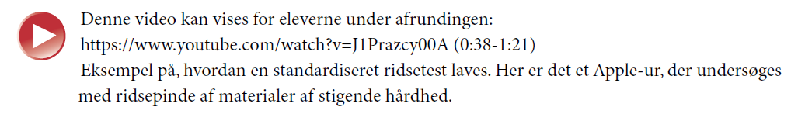
RIDSETEST I INDUSTRIEN
MODUL 2-4: UNDERSØGELSER – OVERFLADERS HÅRDHED
Notes:
https://www.youtube.com/watch?v=J1Prazcy00A

Slide 23

MODUL 2-4: UNDERSØGELSER – VARMELEDNING
KOP (Skriv materialet) |  | FORUDSIG (Giv kopperne numre fra 1-5, hvor 5 er den kop, I tror, bedst holder på varmen) | MÅLING (Giv kopperne numre fra 1-5, hvor 5 er den kop, der føles koldest) | RESULTAT (Giv kopperne numre fra 1-5, hvor 5 er den kop, der føles koldest)
Notes:
Dette skema kan I tage udgangspunkt i, når eleverne designer deres undersøgelse.

Slide 24
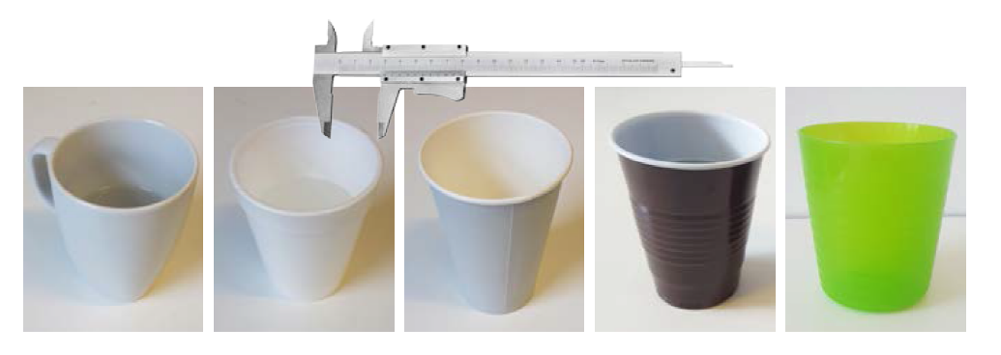
DTU UNDERSØGELSE 1:
UNDERSØGELSE AF KOPPERS EVNE TIL AT HOLDE PÅ VARMEN
MODUL 2-4: UNDERSØGELSER – VARMELEDNING
Notes:
Brug bla. dette billede, hvis du demonstrerer skydelæren for eleverne.

Slide 25
UNDERSØGELSESSKEMA TIL
DTU-UNDERSØGELSE
MODUL 2-4: UNDERSØGELSER – VARMELEDNING
^{KOP} ^{(Skriv materialet)} | ^{TYKKELSEN AF} ^{KOPPENS SIDE} | ^{FORUDSIG} (Giv kopperne numre fra 1-5, hvor 5 er den kop, I tror, bedst holder på varmen) | ^{MÅLING} (Giv kopperne numre fra 1-5, hvor 5 er den kop, ^{der føles koldest)} | ^{RESULTAT} (Giv kopperne numre fra 1-5, hvor 5 er den kop, ^{der føles koldest)}

Slide 26
SKEMA TIL ELEVDESIGN
&
UNDERSØGELSESSKEMA TIL DTU-UNDERSØGELSE
MODUL 2-4: UNDERSØGELSER – ABSORPTION
BLE (Notér mærket) | PRIS FOR HELE PAKKE | ANTAL BLEER PER PAKKE | PRIS (For én ble) | MÅLING: MÆNGDE VAND ABSORBERET (ml)
KONTROL-BLE
Notes:
Dette skema kan I tage udgangspunkt i, når eleverne designer deres undersøgelse.
Skemaet skal også bruges til DTU-undersøgelsen.

Slide 27
SKEMA TIL ELEVDESIGN
&
UNDERSØGELSESSKEMA TIL DTU-UNDERSØGELSE
MODUL 2-4: UNDERSØGELSER – ABSORPTION
GRUPPE OG BLE | PRIS (For én ble) | FORUDSIG: HVILKEN BLE ABSORBERER MEST VAND (1-5, hvor 1 absorberer mest) | MÅLING: MÆNGDE VAND ABSORBERET (ml) | RESULTAT (1-5, hvor 1 absorberer mest) | MÅLING KONTROLBLE: MÆNGDE VAND ABSORBERET (ml)
Notes:
Dette skema kan I tage udgangspunkt i, når eleverne designer deres undersøgelse.
Skemaet skal også bruges til DTU-undersøgelsen.

Slide 28
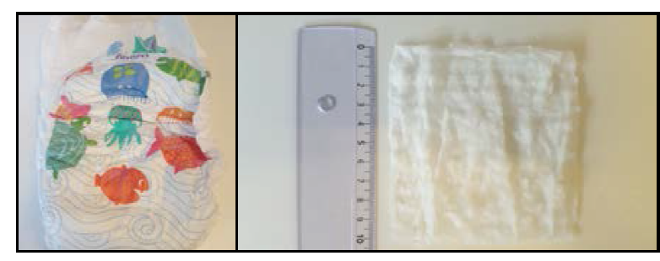
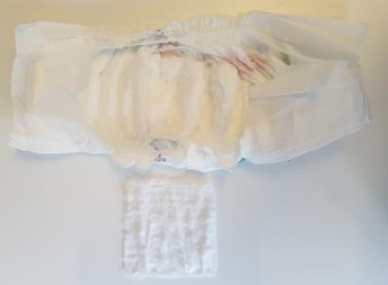
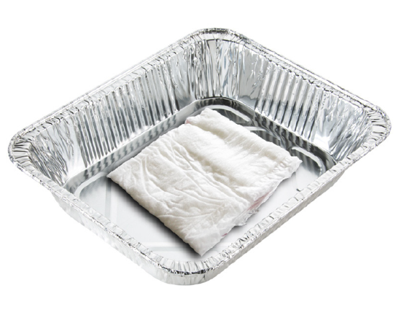
DTU-UNDERSØGELSE AF ABSORPTION
MODUL 2-4: UNDERSØGELSER – ABSORPTION
Notes:
Illustrationer af trin i DTU-undersøgelsen af bleers absorptionsevne.

Slide 29
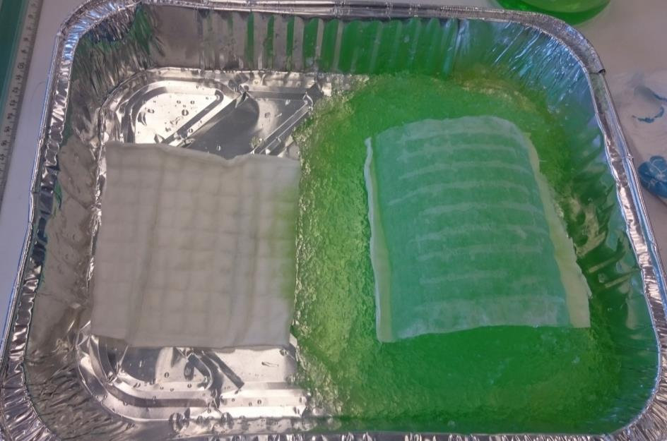
DTU-UNDERSØGELSE AF ABSORPTION
MODUL 2-4: UNDERSØGELSER – ABSORPTION
Notes:
Illustration af salt på bleer.

Slide 30
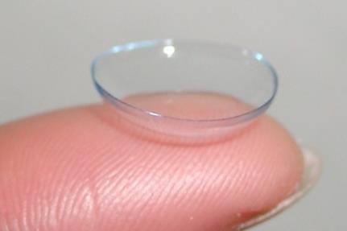
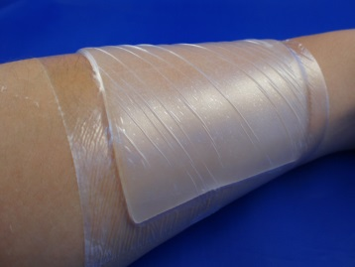
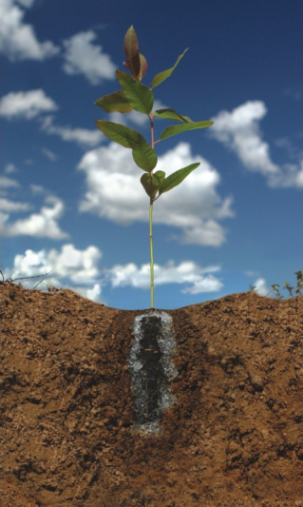
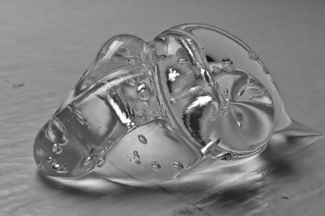
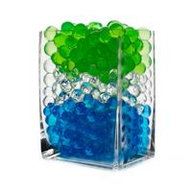
HVAD BRUGES HYDROGEL TIL?
MODUL 2-4: UNDERSØGELSER – ABSORPTION
By Steve Johnson from Valparaiso Indiana, USA - Hair Gel, CC BY 2.0, https://commons.wikimedia.org/w/index.php?curid=49215735
http://hydrogel.info/
http://www.smartyhadaparty.com/
Notes:
Bleer indeholder et materiale, der kaldes for hydrogel. Hydrogel i bleer er typisk lavet af natrium-polyacrylat, der kan absorbere mange gange dets egen vægt i vand. Det er udbredt i bleer, forbindinger og andre materialer, der helst skal være så tynde som muligt og samtidig have stor sugeevne.
Se eksempler på produkter her: https://www.onemed.dk/Produkter/Sarbehandlingsprodukter/Hydrogel/Hydrogeler/288968.1
Hydrogel bruges også i kontaktlinser, hvor de hjælper med at holde øjet fugtigt, i flydende sæber som fortykningsmiddel, i hårgele hvor de tilfører håret stivhed, når vandet fordamper, samt i landbrugs- og haveprodukter, hvor de holder på vandet omkring planterne.

Slide 31
MODUL 2-4: UNDERSØGELSER – VISKOSITET
VÆSKE | FORUDSIG: VÆSKENS VISKOSITET (1 har lavest viskositet, 3 højest) | MÅLING: (udfylder lærer/elever) | RESULTAT: VÆSKENS VISKOSITET (1 har lavest viskositet, 3 højest)
Notes:
Dette skema kan I tage udgangspunkt i, når eleverne designer deres undersøgelse.

Slide 32
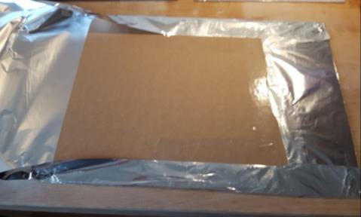

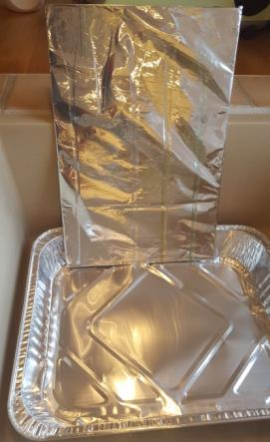
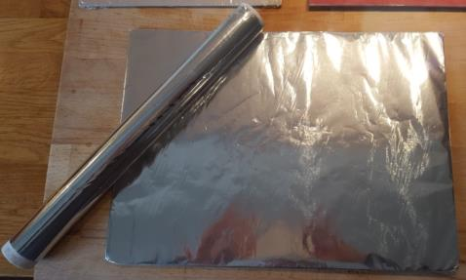
DTU-UNDERSØGELSE 1 AF VISKOSITET:
‘LØ’B OM KAP’
MODUL 2-4: UNDERSØGELSER – ABSORPTION
Notes:
Illustrationer af trin i DTU-undersøgelsen af bleers absorptionsevne.

Slide 33
UNDERSØGELSESSKEMA TIL
DTU-UNDERSØGELSE 1
MODUL 2-4: UNDERSØGELSER – VISKOSITET
VÆSKE | FORUDSIG: VÆSKENS VISKOSITET (1 har lavest viskositet, 3 højest) | RÆKKEFØLGE: (1 for den hurtigste væske, 4 for den langsommeste) | RESULTAT: VÆSKENS VISKOSITET (1 har lavest viskositet, 3 højest)

Slide 34
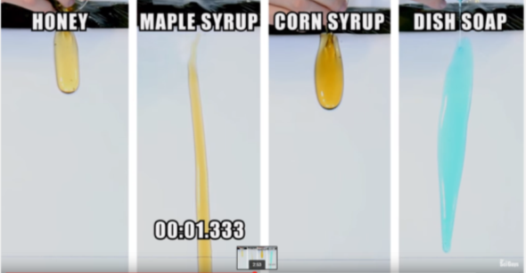

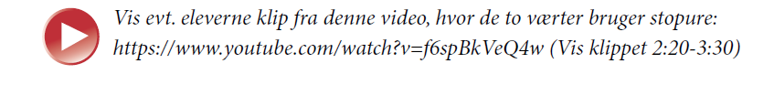
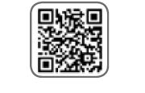
UNDERSØGELSE AF VISKOSITET
MODUL 2-4: UNDERSØGELSER – VISKOSITET

Slide 35
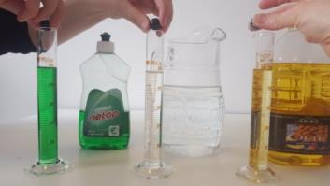
UNDERSØGELSESSKEMA TIL
DTU-UNDERSØGELSE 2
MODUL 2-4: UNDERSØGELSER – VISKOSITET
VÆSKE | FORUDSIG: VÆSKENS VISKOSITET (1 har lavest viskositet, 3 højest) | RÆKKEFØLGE: (1 for den hurtigste væske, 4 for den langsommeste) | RESULTAT: VÆSKENS VISKOSITET (1 har lavest viskositet, 3 højest)

